Slide 1
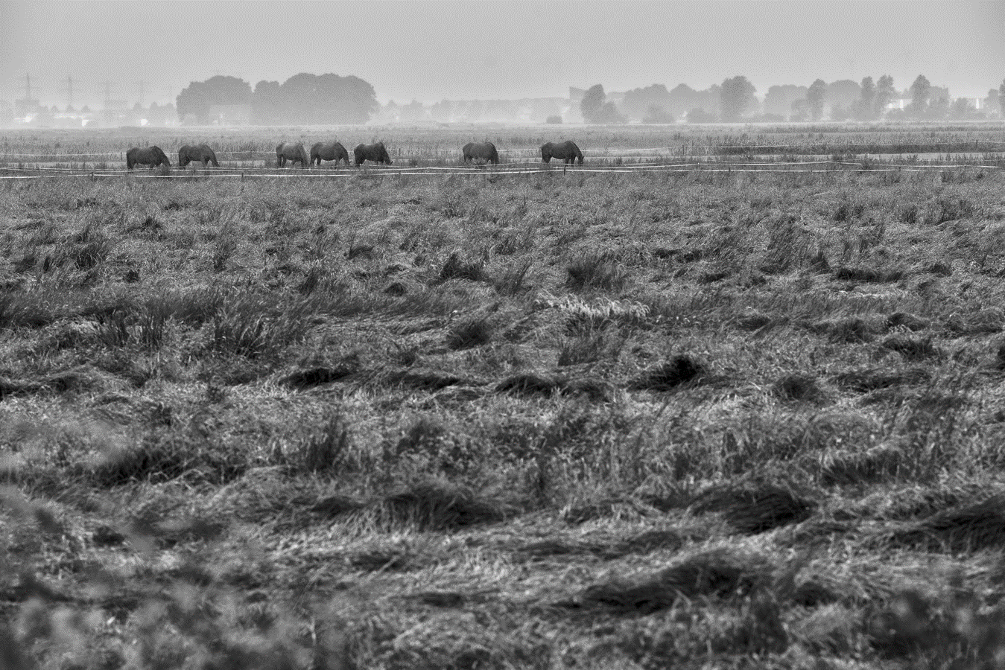
‘s-Hertogenbosch CO2-neutraal in 2050

Slide 2
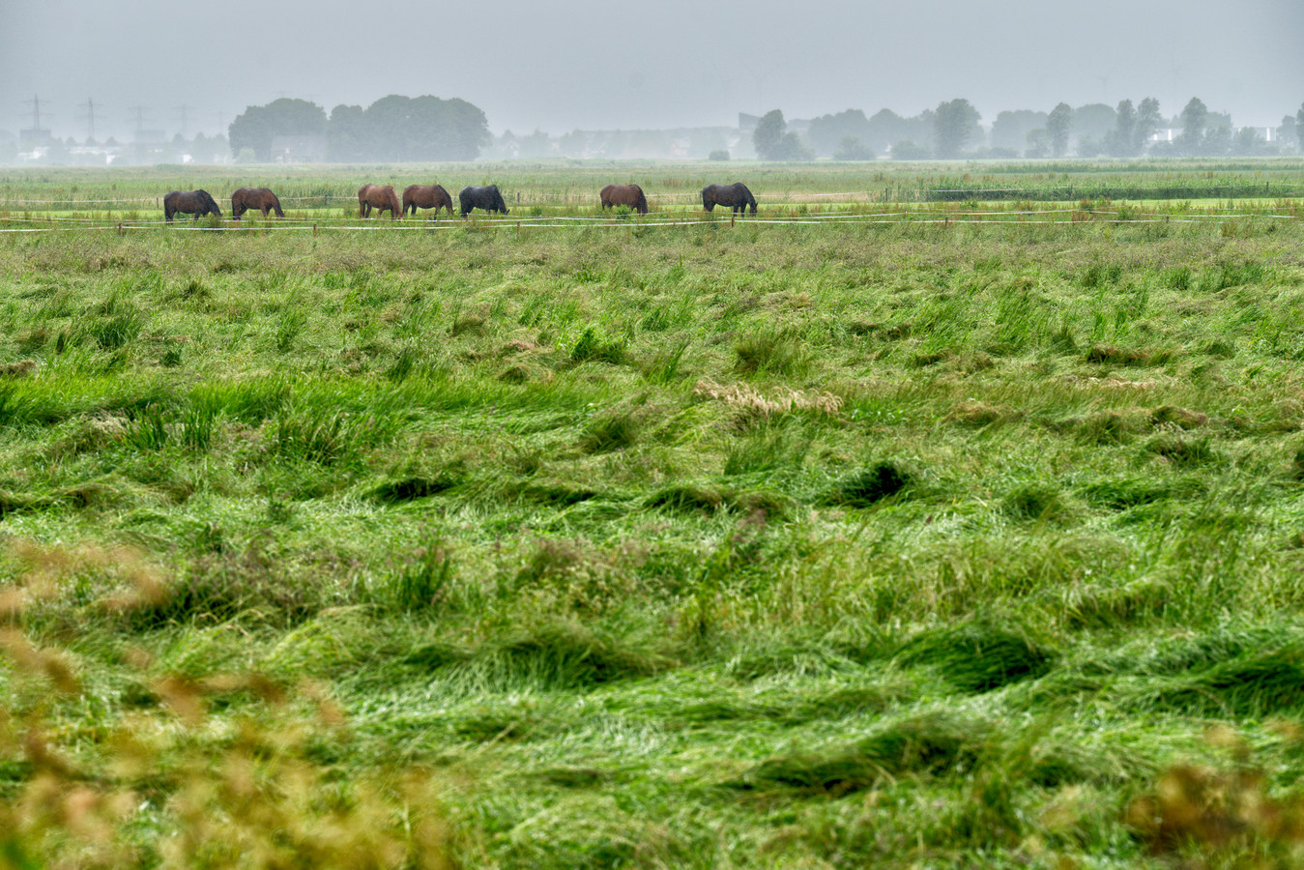
‘s-Hertogenbosch CO2-neutraal in 2050
2045

Slide 3
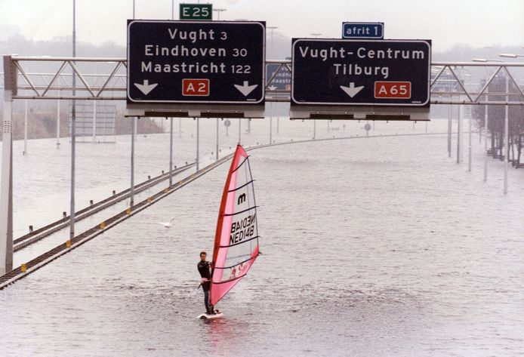
Wat gebeurt er als we het NIET doen?

Slide 4
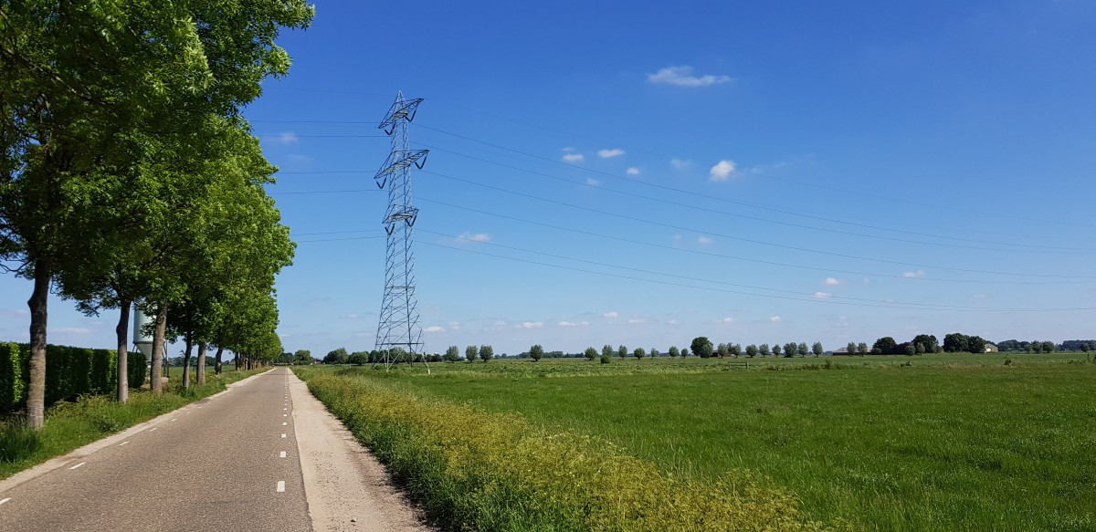
CO2-monitor geeft inzicht in CO2-uitstoot
Uitkomsten CO2-monitor in Klimaat Impact Analyse
CO2-reductie van 11% in 2020
CO2-reductie van 36% in 2030
Duurzame Polder
CO2-uitstoot
100%
80%
60%
40%
20%
0%
2020
2030
2045

Slide 5
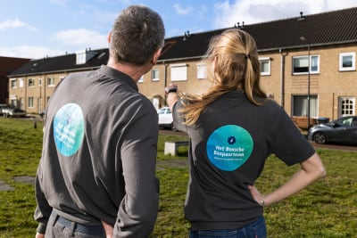
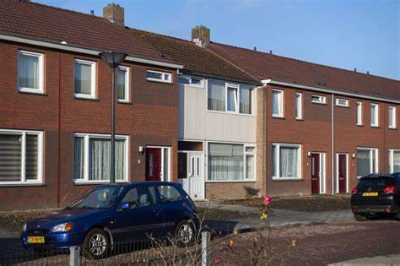
Bossche Bespaarteam (bestaand)
Aanpak Gespikkeld Bezit (net gestart)
Stratenblokaanpak
(in ontwikkeling)

Slide 6
Verduurzaam je huis!
Grote en kleine maatregelen
Denk aan: vloerisolatie, warmtepomp, zolderisolatie, zonnepanelen, dubbel glas, radiatorfolie…
Meer weten? Ga naar Brabant Woont Slim

